Slide 1
Accessibilité au Web : interfaces spécifiques
Le Web et les déficients visuels : Les outils utilisateurs d'adaptation de l'interface
Raoul MASSON : 09/2011

Slide 2
PLAN
Problématique des TA et introduction aux outils d'accessibilité de l’utilisateur
Les agrandisseurs d'écran ("magnifieurs")
Les feuilles de styles personnalisables
Les services de réorganisation d'interface en ligne
Les fonctions d'accessibilité des navigateurs
Les revues d'écran
Exemple de Jaws

Slide 3
Problématique des Technologies d'Assistance pour le Web
Sociétés de T.A. : réactivité moindre à l'innovation car moyens moins importants ("petit" marché) - s'adaptent aux dernières technologies du marché plus ou moins après leur diffusion
T.A. dépendantes des caractéristiques des navigateurs grand public et des nombreuses technologies du Web
Utilisateurs handicapés : manque de moyens pour acheter les matériels et logiciels d'adaptation, manque de formation aux T.A., manque d'information

Slide 4
Problématique des Technologies d'Assistance pour le Web
Le défi d'un web de plus en plus interactif
  Revues d'écrans (Jaws…) : parfaits pour traiter du contenu statique : lecture linéaire
  En cas de mise à jour du contenu => 3 problèmes pour une TA utilisée par un aveugle :
  1) l'utilisateur doit être averti de la mise à jour
  2) il doit pouvoir accéder au nouveau contenu
  3) il ne doit pas être interrompu dans sa tâche courante (par ex :
  en cours de lecture vocale, au milieu d'une phrase)

Slide 5
Introduction aux outils d'accessibilité pour les déficients visuels

Slide 6

Introduction aux outils d'accessibilité
Utilisateurs : pas d'outil miracle
  aucun outil utilisateur ne peut rendre un site mal
  programmé, totalement accessible
  formation de l'utilisateur aux outils : nécessaire
  mais pas toujours possible
  difficulté d'intégrer l'évolution technologique + importante chez personnes handicapées

Slide 7
Introduction aux outils d'accessibilité
Utilisateur : les points positifs
  progrès des outils utilisateurs standards (lecteurs
  d'écran, synthèse vocale, personnalisation des
  navigateurs ...)
  intensification des échanges (forums de discussion
  ...) -> permet aux utilisateurs à besoins spécifiques
  de s'informer sur les nouvelles technologies

Slide 8
Introduction aux outils d'accessibilité
Outils pour les utilisateurs les agrandisseurs d'écran feuilles de style personnelles services de réorganisation d'interface en ligne (Access Gateway) personnalisation des navigateurs (I.E., Opera, Netscape Navigator, Firefox ...) ou utilisation de navigateurs spécifiques (Braillesurf ...) lecteurs d'écran : Jaws, Window Eyes, Hal …

Slide 9
Les agrandisseurs d'écran

Slide 10

Les agrandisseurs d'écran
Utilisateurs : malvoyants
Grossissement de 1.25x à 36x (Zoomtext 9.1)
Agrandissent tout ce qui est présent à l'écran y compris les images
Problèmes inhérents au grossissement :
  La zone affichée est très limitée -> difficulté d'avoir une vue globale de la page
  Difficulté de saisir le contexte de la zone affichée
  Difficulté de trouver certains éléments actifs comme les liens de navigation ou les contrôles de formulaires

Slide 11

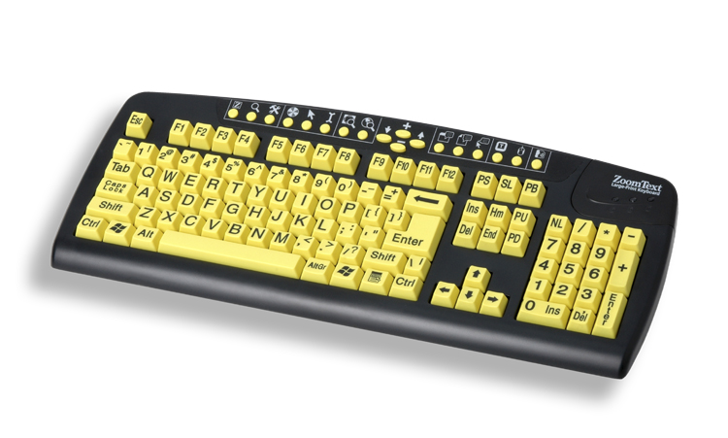
Les agrandisseurs d'écran
Certains agrandisseurs permettent à la fois une vue globale et une vue agrandie
Exemples : Zoomtext de Ai Squared, Magic de Freedom Scientific – demos et versions d'évaluation disponibles
Clavier adapté aux malvoyants

Slide 12
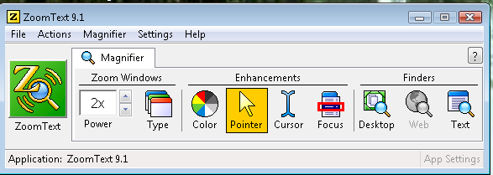
Les agrandisseurs d'écran
Paramétrages :
  Grossissement
  Type : fenêtres de grossissement, loupe…
  Couleurs,
  Pointeur, curseur …

Slide 13
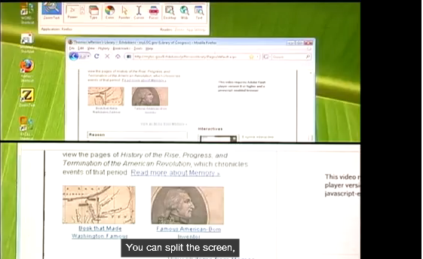
Les agrandisseurs d'écran
Exemple : vue globale et une vue agrandie

Slide 14
Les feuilles de style personnalisables

Slide 15
Les feuilles de style personnelles pour malvoyants
Feuille de style personnalisée ( http://www.oneformat.com/ ) Pour les mal-voyants : permet d’appliquer ses propres choix de couleur, de taille de caractères et de graisse sur tous les sites Web visités par téléchargement d'une feuille de style personnalisée.

Slide 16
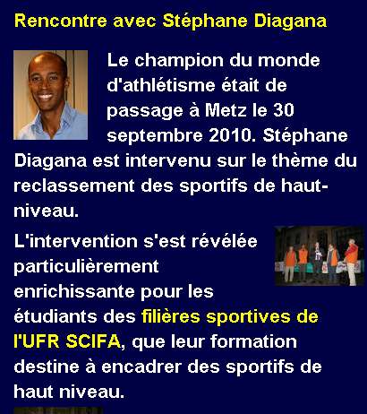
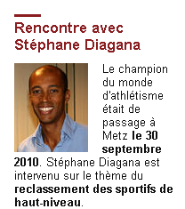
Les feuilles de style personnelles pour malvoyants
Après application CSS
Original

Slide 17
/*Copyright 2002 One Format Design - 061601 - version 0903*/
/*Code:*/
body {background: none #000044 !important}
body * {background: none #000044 !important}
img {background-color: #FFFFFF !important}
input {background-color: #505050 !important}
option {background-color: #505050 !important}
textarea {background-color: #505050 !important}
body {color: #FFFFFF !important}
body * {color: #FFFFFF !important}
font {color: #FFFFFF !important}
a:link {color: #FFFF00 !important}
a:link * {color: #FFFF00 !important}
a:visited {color: #FFFF00 !important}
a:visited * {color: #FFFF00 !important}
a:hover {color: #00FF00 !important}
a:hover * {color: #00FF00 !important}
a:active {color: #00FF00 !important}
a:active * {color: #00FF00 !important}
input {color: #FFFFFF !important}
option {color: #FFFFFF !important}
textarea {color: #FFFFFF !important}
Code de la feuille de style
h1,h2,h3,h4,h5,h6 {color: #FFFFFF !important}
h1 font,h2 font,h3 font,h4 font,h5 font,h6 font {color: #FFFFFF !important}
body {font-family: Arial, Verdana, Helvetica, sans-serif !important}
body * {font-family: Arial, Verdana, Helvetica, sans-serif !important}
body {font-size: 16pt !important}
body * {font-size: 16pt !important}
h1 {font-size: 1.50em !important}
h2 {font-size: 1.25em !important}
h3 {font-size: 1.15em !important}
h4,h5,h6 {font-size: 1.0em !important}
h1 font {font-size: 1.0em !important}
h2 font {font-size: 1.0em !important}
h3 font {font-size: 1.0em !important}
h4 font,h5 font,h6 font {font-size: 1.0em !important}
* {font-style: normal !important}
* {font-weight: bold !important}
* {line-height: 1.3 !important}
* {text-decoration: none !important}
input {height: 1.6em !important}
option {height: 1.6em !important}
textarea {height: !important}

Slide 18
Les services de réorganisation d'interface en ligne

Slide 19
Les services de réorganisation d'interface
Web Access Gateway (http://arakawa.edrdg.org/~ssb/cgi-bin/access) Test sur le site de l'Université de Metz (version 2010)

Slide 20
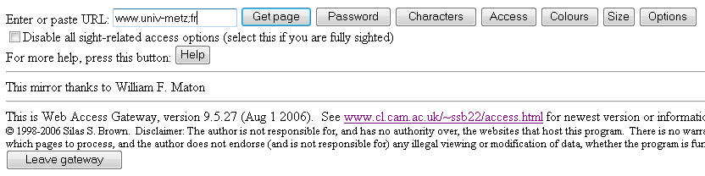
Interface "Web Access Gateway"

Slide 21
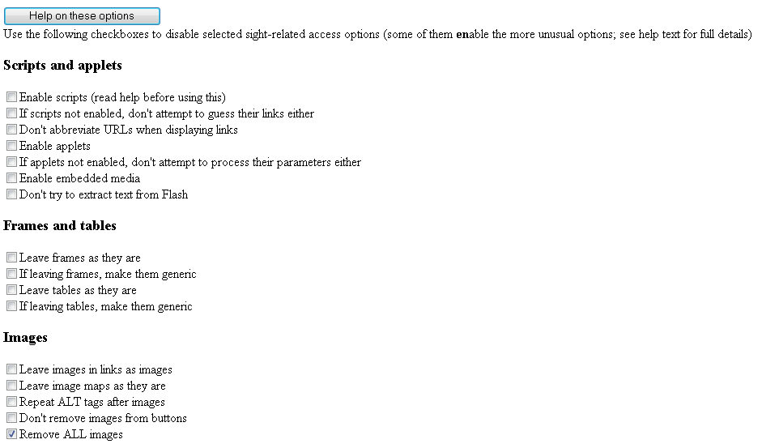
Paramétrage "access"
Exemple : suppression des images

Slide 22
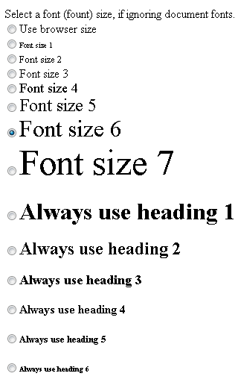
Paramétrage "size"

Slide 23
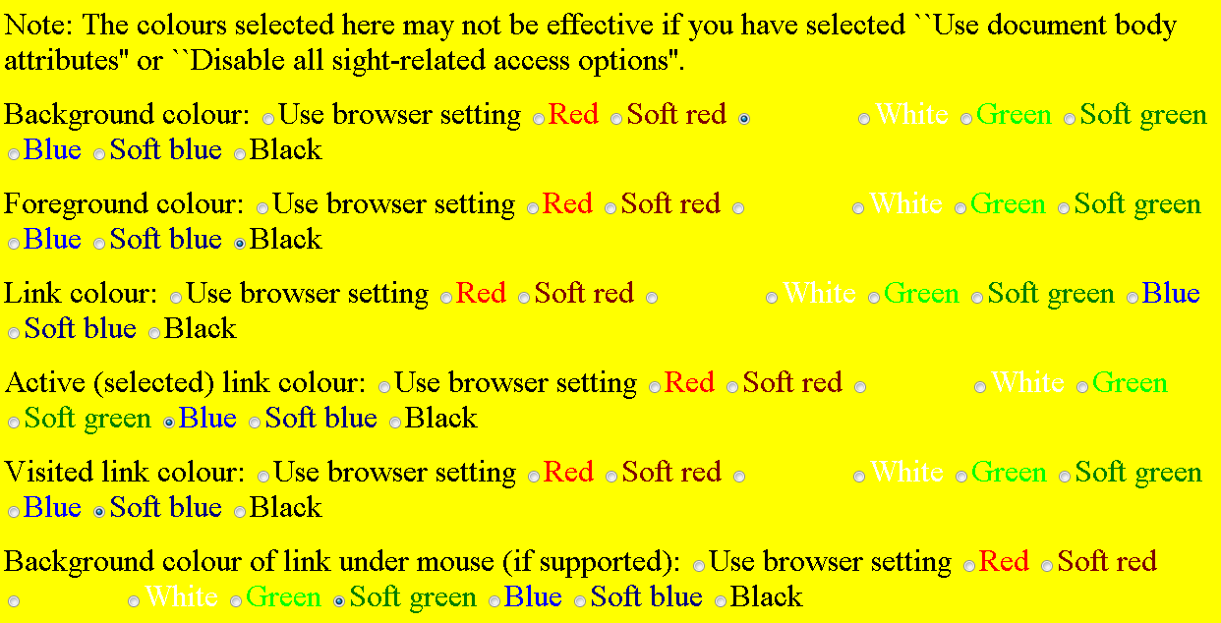
Paramétrage "Colours"

Slide 24
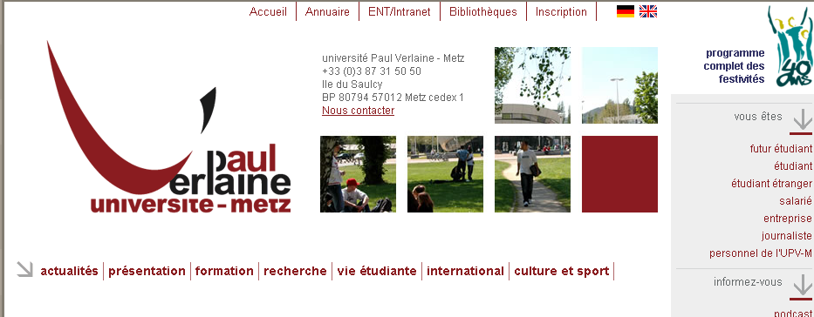
Site original

Slide 25
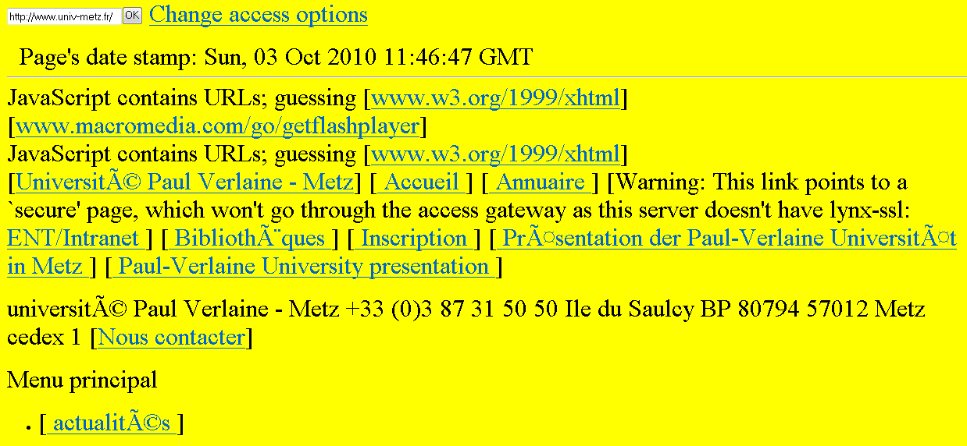
Site transformé par Access Gateway

Slide 26
Les services de réorganisation d'interface
I.B.M. Web Adaptation Technology (W.A.T.) (http://www.webadapt.org/) Transformation dynamique des contenus Web : particulièrement bien adapté pour les malvoyants Plus simple à paramétrer qu'Access Gateway Seuls points négatifs : demande l'installation d'un logiciel sur le PC de l'utilisateur (logiciel gratuit et facile à installer) + nécessité de s'identifier

Slide 27
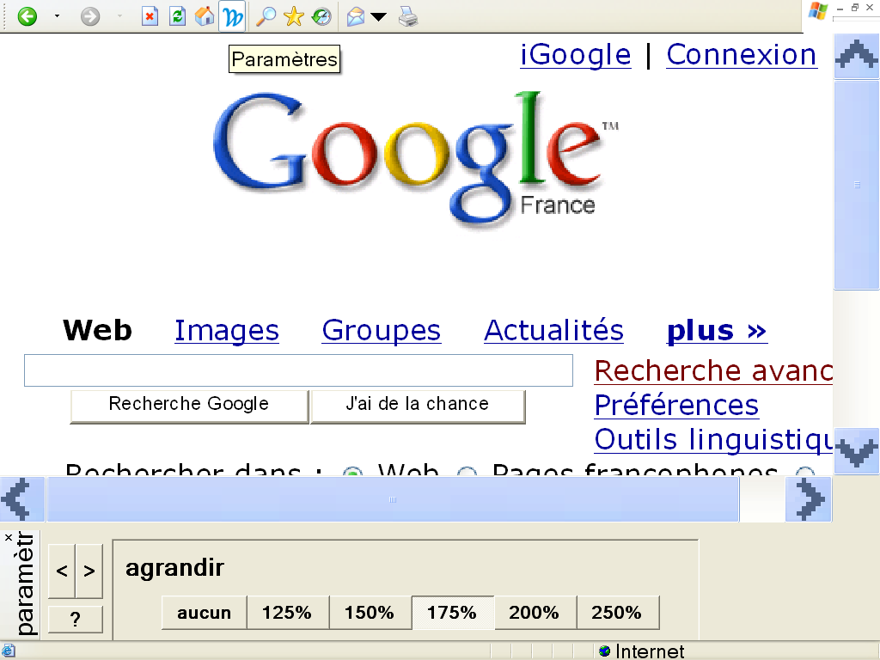
Exemple : la fonction agrandissement de WAT sur le site Google

Slide 28
Les navigateurs mode texte

Slide 29
Lynx
Lynx est un navigateur mode "texte" (Unix, Dos, Windows): Ne supporte pas : graphiques, plug-ins, Javascript, Java, CSS Outil idéal pour tester l'accessibilité des pages Web "Linéarise" le contenu de la page web comme tous les lecteurs d'écran

Slide 30
Lynx
  Quelques commandes Lynx utiles :
    G : pour saisir une URL
    O : pour modifier les préférences
    H : pour l'aide
    Utiliser les flèches haut et bas pour se déplacer de lien en
    lien
    Barre d'espacement pour page suivante

Slide 31
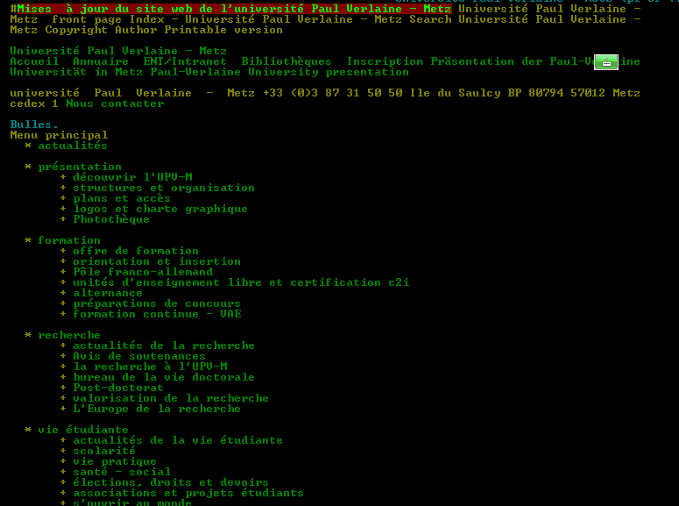
Affichage du site de l'Université de Metz avec Lynx

Slide 32
Options d’accessibilité des O.S.

Slide 33
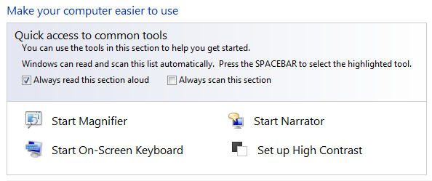

Options d’accessibilité de l’O.S.
Exemple sous Vista :

Slide 34
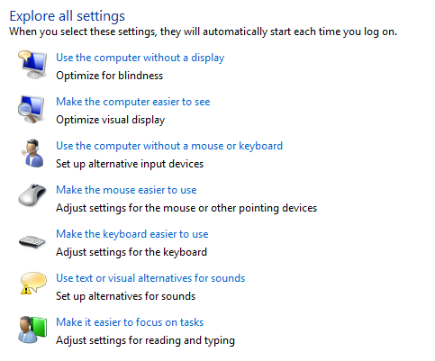
Options d’accessibilité de l’O.S.
Exemple sous Vista (suite) :

Slide 35
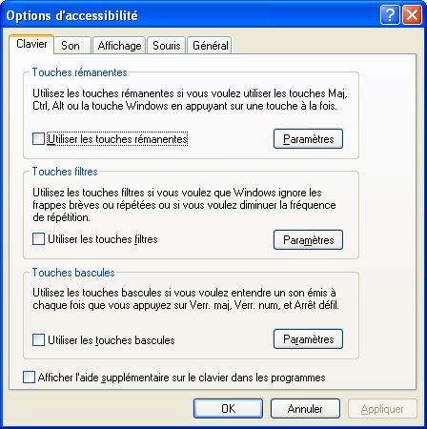

Options d’accessibilité de l’O.S.
Exemple sous Windows XP :

Slide 36
Les fonctions d'accessibilité des navigateurs
Statistiques sur les navigateurs
http://www.w3schools.com/browsers/browsers_stats.asp

Slide 37
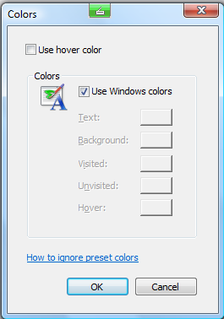
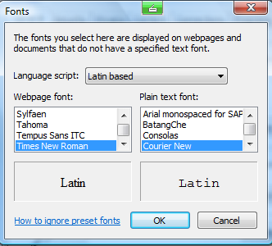
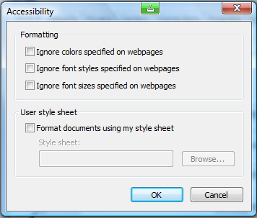
Personnalisation des navigateurs : Internet Explorer

Slide 38
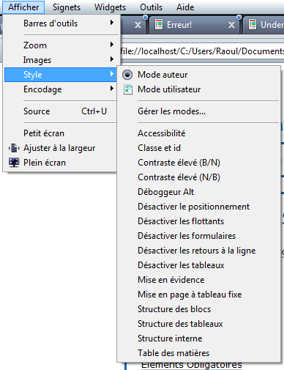
Les navigateurs accessibles
Exemple : Opera V10.10
Respect des standards
Gratuit
Inclut une synthèse vocale
Support de ARIA, HTML 5 (Draft),
CSS3, CSS Mobile …

Slide 39
Les navigateurs accessibles :
Exemple : Firefox
Respect des standards W3C
Gratuit
Support de Jaws depuis la version 7.0 de Jaws (actuellement version 11.0) et à partir de la version 1.5 de Firefox
I.B.M. contribue (depuis août 2005) à l'accessibilité de Firefox V1.5 :
  Support de M.A.A. : Microsoft Active Accessibility
  Technologies d'accessibilité de DHTML
  Navigation plus facile (notamment par le clavier)
  compatibilité (+ ou -) avec lecteurs d'écran du marché (Jaws, …)
  Fonctions d'agrandissement

Slide 40
Exemple de fonction d'accessiblité sur différents navigateurs : "accesskey"
IE Windows : Alt et [accesskey], puis Entrée ;
Mozilla, Netscape, K-Meleon, FireFox Windows: Alt et [accesskey] ;
Opera 7 Windows, Macintosh, Linux : Esc + Shift et [accesskey] ;
MSIE Macintosh : Ctrl et [accesskey], puis Entrée ; …
Il reste encore du travail pour standardiser certaines fonctions …

Slide 41
Les revues d'écran : généralités

Slide 42
Les lecteurs d'écran : généralités
Utilisateurs des lecteurs d'écran (ou revues d'écran)* :
  personnes aveugles (80,1%)
  malvoyantes (15,8%).
  personnes sourdes et malentendantes (4,2%),
  des handicapés moteurs (2,1%)
  personnes présentant un handicap cognitif (0,7%).
  total > 100% car 10,8% des personnes cumulent plusieurs handicaps.
  Remarque : Toutes les revues d'écran ont un mode de fonctionnement spécifique pour le Web
  *source : http://webaim.org 2009

Slide 43
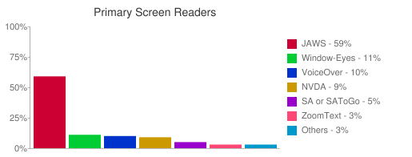
Les revues d'écran : généralités
Lecteurs d'écrans – usage principal (USA 12/2010)
  Jaws (59%), Window-Eyes (11%), VoiceOver (10%), NVDA (9%),
  SA or SAToGo (5%), Zoomtext (3%), autres (3%) *
  Jaws : le plus populaire = Jobs Access With Speech développé par Freedom Scientific
    Plateforme : Windows seulement
    Navigateurs : Internet Explorer et Firefox
  *http://webaim.org/projects/screenreadersurvey3/
Source : http://webaim.org/projects/screenreadersurvey3/

Slide 44
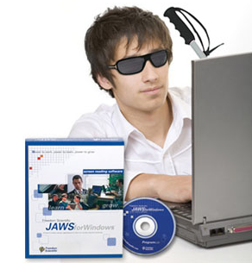
Les revues d'écran : l'exemple de Jaws

Slide 45
Les lecteurs d'écran pour les aveugles – exemple de Jaws
Jaws – généralités :
  Jaws : le lecteur d'écran le plus utilisé dans le monde (1500€ et +)
  Version disponible en français : V11 (licence pro: versions 32 bits et 64 bits pour Windows 7, Windows Vista, 2008 Server, version 32 bits seulement sur XP, 2003 server)
  Téléchargement gratuit pour évaluation : utilisation pendant 40 minutes – redémarrer le PC pour de nouveau 40 minutes
  Pour plus de facilité : utilisation d'une machine virtuelle
  Jaws utilisable avec les logiciels d'Office (Word, Excel …) et avec Internet Explorer
  La majorité des utilisateurs de JAWS utilisent simultanément l'afficheur braille et la synthèse vocale

Slide 46
Les lecteurs d'écran pour les aveugles – exemple de Jaws
Jaws version 11 (dernière version) : meilleure compatibilité + meilleur support du Web interactif
  Passage automatique en mode formulaire
  Support des navigateurs : IE ou Firefox.
  Support des technologies ARIA (Accessible Rich Internet Applications) sur les régions "live" : JAWS détecte et annonce des mises à jours sur des régions "live" (Firefox à partir de la V3 ou Internet Explorer à partir de la V8)
  -> les créateurs de contenus peuvent ajouter des attributs ARIA pour marquer les régions "live" (mais pas encore requis par le W3C/WAI dans les WCAG2).

Slide 47
Les lecteurs d'écran pour les aveugles – exemple de Jaws
Jaws et le Web
  Jaws charge le contenu de la page web à partir du D.O.M. * dans un buffer virtuel
  Le mode Web est appelé : Virtual PC Cursor (VPC) – se met en place dès l'ouverture du navigateur
  Il existe 2 modes de lecture et 2 types de curseur :
    Lecture séquentielle du haut vers le bas (top to bottom) = curseur virtuel de lecture - ce curseur de lecture n'a pas d'effet sur le navigateur
    Lecture en parcourant tous les éléments pouvant recevoir le focus avec la touche TAB = curseur de la souris (curseur réel du clavier ou pointeur de la souris)
  * Document Object Model : représentation finale de ce qui va être affiché

Slide 48
Les lecteurs d'écran pour les aveugles – exemple de Jaws
  En lecture si l'utilisateur est sur un lien, le curseur souris est positionné sur le lien seulement s'il l'active par la touche "entrée"
  En mode parcours par la touche TAB les 2 curseurs sont synchronisés à chaque TAB

Slide 49
Les lecteurs d'écran pour les aveugles – exemple de Jaws
Jaws et le Web – fonctionnement de base :
  principe de base : convertir un document graphique 2 D en document texte 1D = processus de linéarisation : lecture séquentielle de gauche à droite et du haut en bas de la page
  en plus du texte, les fonctionnalités de la page sont également récupérées : liens, éléments de formulaire.
  prend en compte partiellement Javascript
  Jaws essaie de synchroniser l'affichage visuel avec sa lecture en plaçant la ligne lue en haut de l'écran

Slide 50
Les lecteurs d'écran pour les aveugles – exemple de Jaws
Jaws et le Web : stratégie d'exploration d'une page web
  Les personnes aveugles, soit lisent la page dans son intégralité (46%), soit naviguent entre les contrôles et les contenus (35%) : touches Tab (en avant ), Shift Tab (en arrière)
  confirme l'intérêt de présenter le contenu en premier, tout en permettant un accès direct aux menus et fonctionnalités importantes via des liens d'évitement (86% des répondants les utilisent).
  source : http://webaim.org/projects/screenreadersurvey/
  (sondage : décembre 2008 – janvier 2009 sur 1121 utilisateurs)

Slide 51
Les lecteurs d'écran pour les aveugles – exemple de Jaws
    Navigation par titre très pratiquée : 76% de façon systématique ou fréquente.
    -> Il est crucial d'utiliser un balisage sémantique (balises <h1> à <h6>)
  Flash reste la bête noire de l'accessibilité : 71,5% déclarent que la navigation sur les sites utilisant cette technologie est difficile

Slide 52
Les lecteurs d'écran pour les aveugles – exemple de Jaws
Jaws et le Web : stratégie d'exploration d'une page web
  Nombre et liste des cadres : information essentielle pour se faire une première idée de la répartition du contenu entre les différents cadres
    liste des cadres avec Insertion + F9
    brève exploration de chacun de ces cadres
  Liste des titres = "table des matières de la page" : Insertion + F6
    -> permet d'aller directement au contenu qui vous intéresse.

Slide 53
Les lecteurs d'écran pour les aveugles – exemple de Jaws
Jaws et le Web : stratégie d'exploration d'une page web
  Liste des liens : Insertion + F7
  -> donne des informations importantes sur la nature de la page
  Liste des champs de formulaire : indication importante sur le type de page et sa fonction : Insertion + F5

Slide 54
Les lecteurs d'écran pour les aveugles – exemple de Jaws
Jaws – quelques fonctionnalités et commandes
  A l'entrée dans une page Web, annonce le nombre de cadres (s'il y en a), le nombre de titres et le nombre de liens disponibles puis commence la lecture continue, du début jusqu'à la fin
  Arrêter la lecture : touche Ctrl de droite ou de gauche
  Relancer une lecture : Insertion + Flèche Bas = dire tout
  Réglage du débit (temporaire) : Page Précédente / Page Suivante – pour un réglage définitif changer la configuration

Slide 55
Les lecteurs d'écran pour les aveugles – exemple de Jaws
Jaws – quelques fonctionnalités et commandes (suite)
  Commande "dire tout" : Insertion + Flèche bas
  Ligne précédente : Flèche Haut
  Ligne suivante : Flèche Bas
  Phrase précédente : Alt + Flèche Haut
  Phrase suivante : Alt + Flèche Bas
  Lecture paragraphe par paragraphe : Ctrl + Flèche Haut / Ctrl + Flèche Bas

Slide 56
Les lecteurs d'écran pour les aveugles – exemple de Jaws
Jaws – quelques fonctionnalités et commandes (suite)
  Déplacements entre éléments actifs (liens et contrôles) : Tab et Shift Tab
  Déplacement d'entête en entête : touche H (Shift H = en arrière)
  Evénements souris : depuis la version 5, JAWS peut indiquer les éléments cliquables ou modifiables au passage de la souris : il dit, selon le cas, "Attribut clic" ou "Attribut souris".
    "Attribut clic" : activable avec la touche Entrée
    "Attribut souris : activable par Ctrl + Entrée

Slide 57
Les lecteurs d'écran pour les aveugles – exemple de Jaws
Jaws – quelques fonctionnalités et commandes (suite)
  Trouver et lire des contrôles de formulaires : Ctrl + Insertion + Home pour trouver le premier élément d'entrée de la page puis touche F pour se déplacer entre les contrôles (Shift F pour marche arrière)
  Faire Entrée pour activer le mode formulaire et saisir des données - faire touche + du pavé numérique pour le désactiver et retourner en mode curseur virtuel (VPC)

Slide 58
Les lecteurs d'écran pour les aveugles – exemple de Jaws
Jaws – les options de verbosité (modifiables dans la configuration)
  Graphiques HTML (img) : ne sont lus que s'ils sont étiquetés avec alt. Par défaut, JAWS ignore les attributs title si alt est spécifié
  Liens graphiques : tous lus qu'ils soient étiquetés ou non avec alt. Par défaut, JAWS ignore les attributs title si alt est spécifié
  En dernier ressort, si un lien graphique n'est pas étiqueté, c'est l'URL de l'image qui est lue.

Slide 59
Les lecteurs d'écran pour les aveugles – exemple de Jaws
Jaws – les options de verbosité (suite)
  L'identification des champs de formulaire utilise les étiquettes en ignorant les attributs alt ou title.
  L'annonce des touches d'accès (accesskey) est activée.
  Les animations Flash sont lues automatiquement.
  Depuis JAWS 6.20 : toutes les feuilles de styles sont traitées

Slide 60
Conclusion
Des aides techniques très puissantes mais avec des limites :
  Inefficaces partiellement ou totalement sur du contenu non rendu accessible
  Leur coût est souvent un obstacle
  La formation des utilisateurs souvent insuffisante
  Interopérabilité limitée

Slide 61
Jaws : opérations de lecture
Opération réalisée | Touches clavier
Synchroniser l'affichage. | INSÈRE+ÉCHAPPER
Dire tout | INSÈRE+FLÈCHE BAS
Augmenter ou diminuer la vitesse de lecture dans Dire tout | PAGE SUIVANTE ou PAGE PRÉCÉDENTE
Lire par ligne | FLÈCHE HAUT ou BAS
Lire par phrase | ALT+FLÈCHE HAUT ou BAS
Lire par paragraphe | CTRL+FLÈCHE HAUT ou BAS
Activer un attribut clic | ENTRÉE
Activer un attribut souris | CTRL+ENTRÉE
Sauter à une ligne | J

Slide 62
Jaws : commandes d'accès direct
Opération réalisée | Touches clavier
Lister les champs de formulaire. | INSÈRE+F5
Lister les titres. | INSÈRE+F6
Lister les liens. | INSÈRE+F7
Lister les cadres. | INSÈRE+F9
Jaws : pour naviguer dans les cadres
Opération réalisée | Touches clavier
Lister les cadres. | INSÈRE+F9
Se déplacer au cadre suivant ou précédent. | H ou MAJ+H, CTRL+TAB ou CTRL+MAJ+TAB

Slide 63
Jaws : commandes de navigation rapide
Opération réalisée | Touches clavier
Bloc de texte non lien suivant ou précédent. | B et MAJ+B
Titre suivant ou précédent. | T et MAJ+T
Champ de formulaire suivant ou précédent. | F et MAJ+F
Liste suivante ou précédente. | L et MAJ+L
Tableau suivant ou précédent. | Y et MAJ+Y
Graphique suivant ou précédent. | G et MAJ+G
Saut (jump) à la ligne x ou revenir à la position précédente. | J et MAJ+J
Élément graphique suivant ou précédent. | G et MAJ+G

Slide 64
Jaws : commandes pour l'utilisation des formulaires.
Opération réalisée | Touches clavier
Aller au premier champ de formulaire. | CTRL+INS+ORIGINE ou INSÈRE+F5
Active le mode formulaire (édition et listes). | ENTRÉE
Désactive le mode formulaire. | PLUS du pavé numérique
Aller au prochain champ en mode formulaire (ou lien). | TABULATION
Coche une case à cocher. | BARRE D'ESPACEMENT
Sélectionner un bouton radio. | BARRE D'ESPACEMENT en mode curseur virtuel ou flèche haut et bas en mode formulaire
Déroule une boîte à liste déroulante. | ALT+FLÈCHE BAS
Liste les champs de formulaire et leur contenu. | INSÈRE+F5

Slide 65
Jaws : commandes pour la lecture des tableaux
Opération réalisée | Touches clavier
Se déplacer à la cellule suivante dans cette direction et la lit. | CTRL+ALT+FLÈCHE
Se déplacer à la première ou à la dernière cellule du tableau et la lit. | CTRL+ALT+ORIGINE ou FIN
Lire toutes les cellules titres s'appliquant à la cellule courante. | CTRL+ALT+5 (pavé numérique)
Aller au début ou à la fin de la ligne ou de la colonne | CTRL+ALT+MAJ+FLÈCHE
Jaws : commandes pour rechercher dans une page
Opération réalisée | Touches clavier
Lancer la recherche virtuelle de JAWS | CTRL+F
Aller à l'occurence suivante | F3

Slide 66
Jaws : commandes pour copier le contenu d'une page
Opération réalisée | Touches clavier
Sélectionner toute une page | CTRL+A
Copier le contenu virtuel de la page | CTRL+C
Coller le contenu copié | CTRL+V
Jaws : commandes pour utiliser les options de verbosité
Opération réalisée | Touches clavier
Appeler la liste des options de verbosité | INSÈRE+V
Basculer entre les choix proposés pour une option | BARRE D'ESPACEMENT
Valider la boîte de dialogue pour appliquer les changements | ENTRÉE

Slide 67
Jaws commandes diverses
Opération réalisée | Touches clavier
Lire le titre de la page. | INSÈRE+T
Donner la position dans la page. | ALT+SUPPRIMER
Changer de langue de lecture | CTRL+WINDOWS+L

Slide 68
Fin de : les outils utilisateurs d'adaptation de l'interface

